Slide 1
졸업논문 진행 관리 보드
학생 당사자의 경험과 접근성을 활용하여, 다전공 졸업논문 절차의 정보 탐색 문제를 선정
문제 선정 기준: 대학생 신분의 강점 활용
선정 대상: 학과별 졸업논문 진행 절차
현장에 대한 접근성
학부생의 공통 과제인 졸업요건 확인
학생이 직접 접하는 공지, 신청, 제출 과정을 관찰하고
안내 내용과 실제 행동 사이의 불편을 구체적으로
파악할 수 있는 문제를 선택하고자 했습니다.
졸업을 위해서는 각자의 전공 요건을 충족해야 합니다.
그중 논문 대상 학생은 지도교수 결정, 자료 제출,
심사 또는 발표 등 학과가 정한 절차를 이행합니다.
사용자 검증의 용이성
초기 집중 대상은 서울대학교 다전공생
주전공·복수전공 조합이 다른 동료 학생에게
절차를 이해하기 어려운 지점과 필요한 정보를
확인할 수 있다는 점을 기획의 강점으로 보았습니다.
다전공 이수가 보편적이라는 기획자의 현장 경험을
출발점으로 삼았습니다. 서로 다른 학과의 절차를
동시에 관리하는 학생에게 정보 탐색 부담이 집중됩니다.
범위: 졸업논문의 학술적 내용보다, 대상 여부·신청 순서·제출처·마감을 확인하는 행정 절차에 집중
근거 구분: 문제 선정과 다전공 확산 인식은 기획자의 경험에 기반함. 논문 필수 여부는 전공별로 다르며, 다전공생 비율은 미산정.
01
Notes:
기획 의도와 사용자 선정 근거: 사용자가 제공한 현장 경험. 주변 학생에게 접근 가능하다는 점은 검증상의 이점이며, 인터뷰나 설문을 이미 수행했다는 뜻은 아니다. 다전공생이 대부분이라는 인식은 공식 통계로 검증하지 않았으므로 비율이나 과반 주장을 하지 않는다. 모든 학부생에게 졸업논문이 필수라고 일반화하지 않고, 공통 과제인 졸업요건 확인 중 논문 대상 학생의 절차를 범위로 설정한다.

Slide 2
학과별 절차와 정보 제공 방식의 차이
지도교수 결정, 수업 이수, 발표·제출 요건이 달라 전공별 공지와 서식을 각각 확인해야 함
진행 방식과 공식 사례 | 공지에서 확인되는 절차 | 학생이 별도로 관리해야 하는 정보
지도교수·계획서 확인 중심 화학생물공학부 [1] 2025년 2월 졸업 안내 | 지도교수 신청과 작성계획서 제출을 구분. 계획서는 교수와 주제를 논의·확인한 후 제출. 기한 이후 신청은 개별 연락·승인이 필요. | 교수 승인 여부와 단계별 제출 기한, 신청서·계획서·논문 서식, 행정실 원본 제출 여부
교과목 운영 중심 기계공학부 [2a·2b] 2026학년도 공지 | 기계시스템설계1 수강과 지도교수 신청을 별도로 진행. 점검 자료와 최종논문을 제출. 기계시스템설계2는 발표회 참석도 요구. | 수강신청과 교수 배정 설문, 점검·최종본 제출 일정, 교수 확인 자료, 발표회 참석 및 성적 반영 조건
논문·발표 요건 병행 지구환경과학부 [3] 2024-2 복수전공 안내 | 복수전공 이수 요건에 전공학점뿐 아니라 포스터 발표와 졸업논문 제출을 함께 명시. 주전공 외 학과에서도 별도 요건 확인 필요. | 복수전공에 적용되는 논문 대상 여부, 포스터 발표 의무와 논문 제출 요건, 후속 일정·운영 공지
해석: 하나의 공통 절차를 가정하기 어렵고, 학과별 요구사항을 개인의 일정과 행동으로 다시 정리해야 합니다.
[1] 화학생물공학부 졸업 신청 안내(PDF)
[2a] 기계공학부 지도교수 신청
[2b] 논문 교과목 일정
[3] 지구환경과학부 다전공 선발계획
각 공지의 해당 시점 사례이며, 현행 공통 규정이 아님. 유형은 상호 배타적이지 않음.
02
Notes:
[1] 서울대학교 화학생물공학부, 2025년 2월(2024학년도 전기) 졸업 신청 안내. 지도교수 신청, 계획서 교수 확인, 기한 이후 개별 승인 및 원본 제출 명시.
https://cbe.snu.ac.kr/cbe/common/file/fileDown.do?atchFileId=70854558f3f94a8b8d261d3b299e29d8&fileSn=4
[2a] 서울대학교 기계공학부, 2026학년도 2학기 기계시스템설계1 주제소개 및 희망 지도교수 신청, 2026-07-21. 수강신청과 설문 모두 필요.
https://me.snu.ac.kr/학부-공지사항/document/21348/?mod=document&pageid=2&uid=22117
[2b] 2026학년도 1학기 기계시스템설계1,2 논문 교과목 제출 일정 안내. 교수 확인 메일과 논문 제출, 설계2 수강생 발표회 의무 참가 및 성적 반영 명시.
https://me.snu.ac.kr/학부-공지사항/document/20750/?mod=document&uid=21701
[3] 서울대학교 지구환경과학부, 2024학년도 2학기 다전공 선발계획. 복수전공 요건에 포스터 발표와 졸업논문 제출 명시.
https://sees.snu.ac.kr/community/notice?bbsidx=17778&md=v
확인일: 2026-09-22. 마지막 열과 하단 해석은 공지에 명시된 요구사항에서 도출한 사용자 과업이다. 실제 공지 사례이며 앱의 가상 학과 데이터와 구분한다. 연락처·실명은 자료에 전재하지 않는다.

Slide 3
다전공 환경에서 발생하는 정보 탐색 부담
학생은 여러 학과의 공지를 직접 수집·해석하고, 자신에게 적용되는 절차를 통합해야 함
상황적 요인 | 학생에게 발생하는 추가 과업 | 관찰된 어려움 및 예상 영향
학과별 공지 채널 분산 | 학과 게시판과 메일을 반복 확인하고, 새 공지·서식·일정 변경을 따로 추적 | 찾아야 할 위치와 확인 시점이 늘어나 공지 누락 또는 변경사항 인지 지연 가능
전공별로 다른 적용 요건 | 주전공·복수전공 대상 여부와 절차를 구분하고, 각 전공의 제출 순서·마감을 한 일정으로 정리 | 한 학과의 경험을 다른 학과에 적용하기 어렵고, 서로 겹치는 일정에 대한 사전 판단이 필요
복수전공 학과의 인적 연결 부족 | 아는 동기·선배가 없는 경우, 익명 커뮤니티에 질문하거나 학과에 다시 문의하여 보완 | 답변이 최신 공지에 근거하는지, 본인에게도 적용되는지를 재확인해야 하는 부담 발생
핵심 문제 정의
학과별로 존재하는 공식 정보를 학생 개인이 다시 모으고 해석해야 하므로,
“내 전공에서 지금 무엇을, 언제까지, 어디에 제출해야 하는가”를 한 번에 파악하기 어렵습니다.
근거 구분: 채널 분산·인적 연결 부족·커뮤니티 이용은 기획자의 관찰. 누락·지연은 예상 위험이며 발생률·시간 절감 효과는 미측정.
03
Notes:
사용자가 제공한 상황적 관찰: 서울대학교에는 다전공생이 많다는 경험, 학과별로 메일·게시판 등 다른 방식으로 안내한다는 점, 복수전공 학과에 아는 사람이 없어 익명 커뮤니티에 질문한다는 점. 표 가운데 열은 해당 관찰을 바탕으로 정의한 사용자 과업이며, 오른쪽의 누락·지연은 잠재적 영향이다. 정량 설문이나 공식 발생률을 조사한 결과로 제시하지 않는다. 커뮤니티 전체가 부정확하다고 단정하지 않고, 개별 답변의 최신성과 적용 가능성을 검증하기 어렵다는 문제로 정의한다.

Slide 4
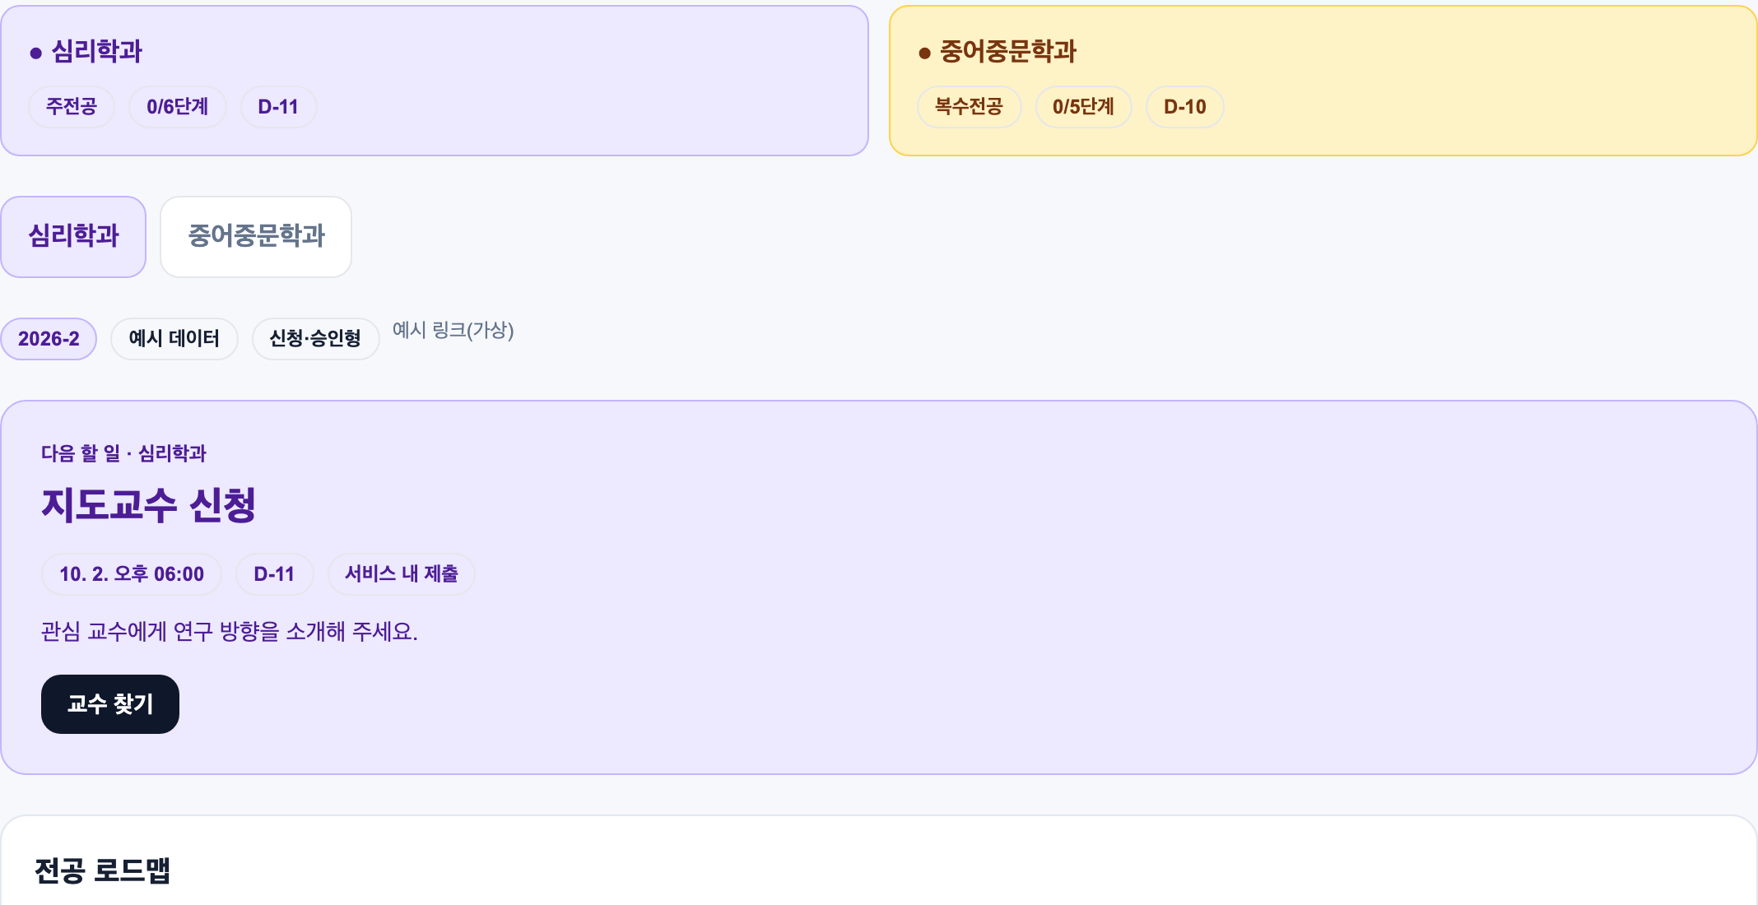
학생: 전공별 진행 상황을 한 화면에서
흩어진 안내를 나의 전공과 현재 단계에 맞춰 보여줍니다.
전공별 로드맵과 다음 할 일
주전공·복수전공의 절차를 구분하고
현재 단계, 마감, 제출처를 확인합니다.
모든 전공을 합친 일정
마감·면담·공지 일정을 한 달력에 모아
전공별 색상과 필터로 비교합니다.
신청부터 보완까지 연결
교수 탐색, 자료 제출, 면담 시간 선택,
피드백 확인을 같은 화면에서 처리합니다.
전공 요약과 다음 할 일 · 실제 데모 화면
학과 절차·인물·일정은 가상 예시입니다.
04
Notes:
학생은 전공별 요약과 탭을 통해 각각의 로드맵을 확인합니다. 현재 구현의 다음 할 일은 선택한 전공을 기준으로 표시합니다. 통합 캘린더는 모든 전공의 마감, 확정 면담, 공지 일정을 합쳐 보여주며 월간·타임라인 전환과 전공별 필터를 지원합니다. 신청서와 제출물은 임시저장, 제출 및 수정 요청에 따른 재제출을 지원합니다. 스크린샷은 이 프로젝트를 로컬에서 실행해 캡처했습니다.
출처: components/student-board.tsx, components/calendar.tsx, components/roadmap.tsx, components/meeting-grid.tsx, data/seed.ts.

Slide 5
교수와 학과 조교까지 이어지는 업무 흐름
학과가 절차를 게시하고, 학생의 제출과 교수의 검토를 같은 진행 정보에 연결합니다.
역할 | 현재 구현된 기능 | 연결되는 정보
학생 | 지도 신청·계획서·최종논문 제출 제안받은 면담 시간 선택 | 제출 상태와 피드백 확인 자신의 다음 단계 진행
교수 | 신청과 제출물 검토·승인·수정 요청 면담 시간 제안 및 지도 정원 관리 | 검토 결과와 보완 의견 전달 승인 인원과 남은 자리 반영
학과 조교 (행정 역할) | 학과별 단계·마감·서식 편집 및 게시 대상별 공지 작성·학생 진행 현황 조회 | 게시한 절차를 로드맵에 반영 주전공·복수전공에 맞는 공지 제공
목표: 공지를 찾아 헤매는 시간을 줄이고, 지금 해야 할 일을 분명하게
현재는 가상 데이터 기반 브라우저 데모이며, 실제 학사 시스템 연동은 후속 과제입니다.
05
Notes:
학과 조교는 단계 추가·삭제·순서 변경과 대상, 제출처, 서식을 편집하고 학생 로드맵을 미리 본 뒤 게시할 수 있습니다. 교수는 신청·연구계획서·최종논문을 검토하고 수정 요청의 이유를 남기며 면담 시간을 제안할 수 있습니다. 피드백과 알림은 학생 화면에 연결됩니다. 정원이 찬 경우 신청·승인을 제한합니다. 이는 현재 작업 트리의 구현 기준이며 오래된 README 및 초기 화면 초안과 일부 다릅니다. 기대 효과는 사용자 검증 전의 목표입니다.
구현 범위: Next.js, TypeScript, Tailwind CSS, Zustand persist(localStorage). 서버 DB나 외부 API 없이 동일 브라우저 안에서 역할 전환으로 시연합니다.
출처: components/professor-board.tsx, components/admin-board.tsx, lib/store.ts, lib/rules.ts, lib/types.ts.

